Slide 1

守护独居老人最后100米
AI智能安全陪护设备开发项目
课程名称
项目编号
项目学时
人工智能养老产品系统设计与工程交付
项目二：项目导入与任务部署
18学时
适用专业
工业设计专业

Slide 2
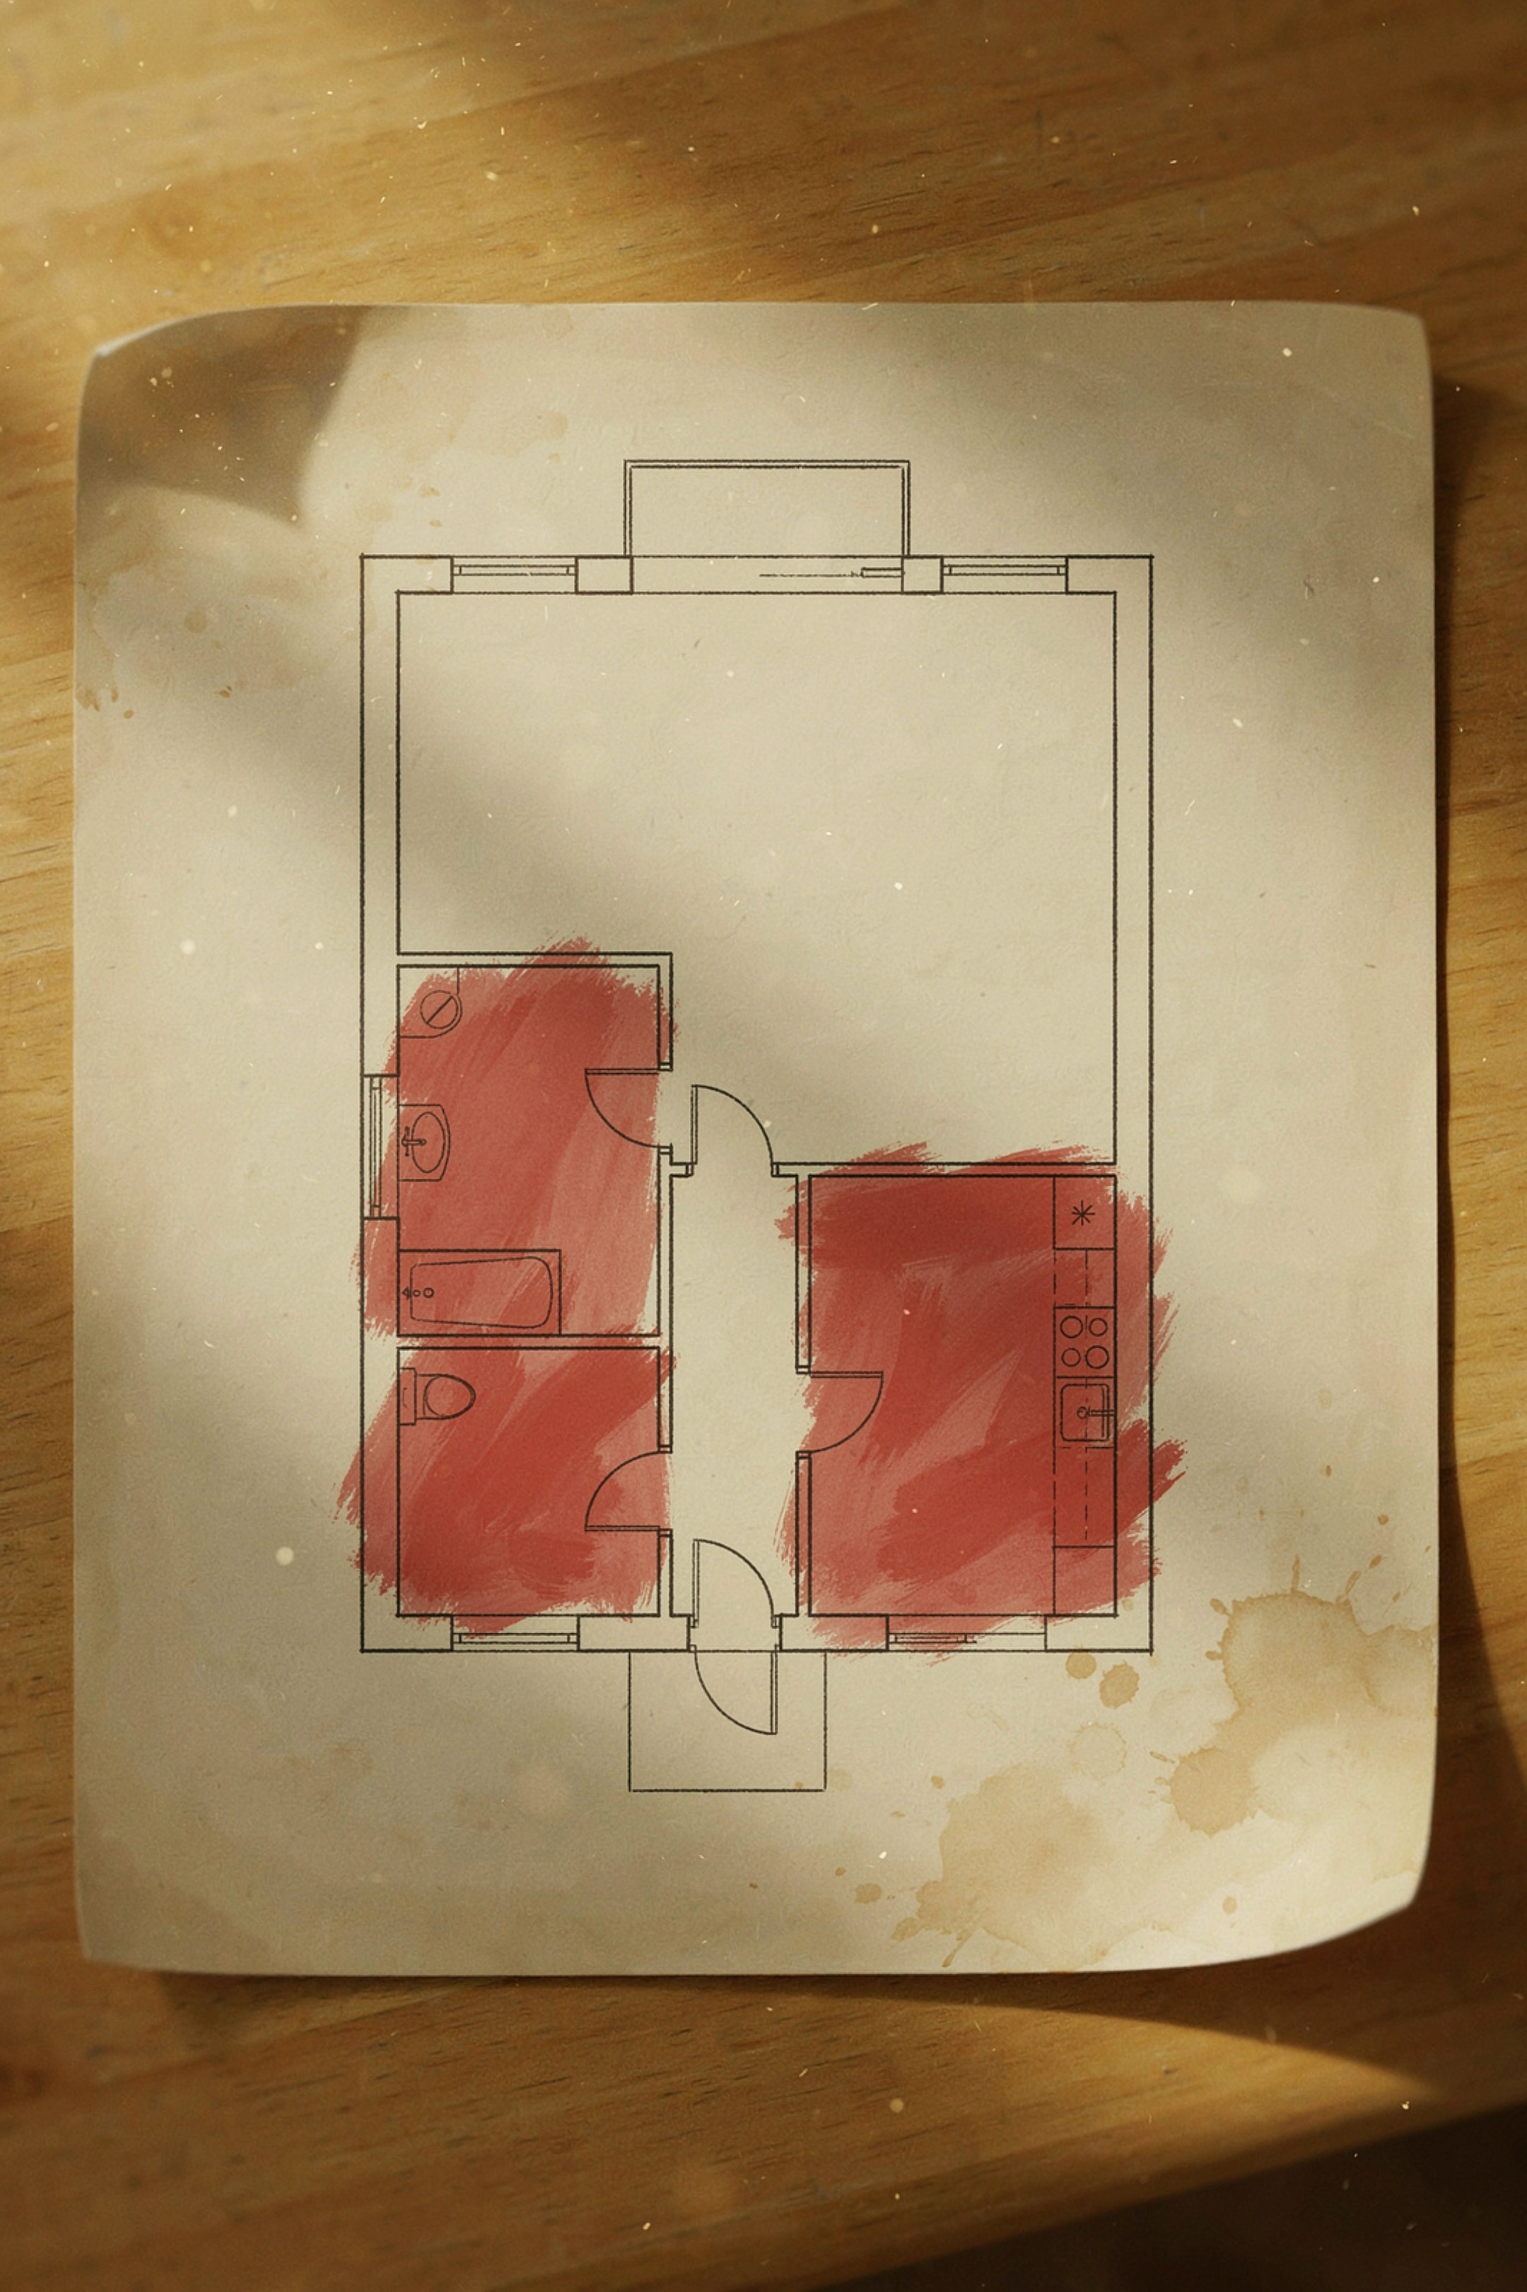


独居老人最危险的距离，可能只有100米
"最后100米"不是普通的地理距离——它指的是老人日常生活中最容易发生风险、却最难被及时发现的那段家庭生活范围。
高风险生活动线
无人陪伴状态下的四大风险
卧室 → 卫生间
跌倒
床边 → 房门
突发疾病
客厅 → 厨房
长时间离床
家庭 → 社区服务站
意外走失
安全陪护最大的难题，不只是发现风险，而是及时把风险转化为有效救援。

Slide 3
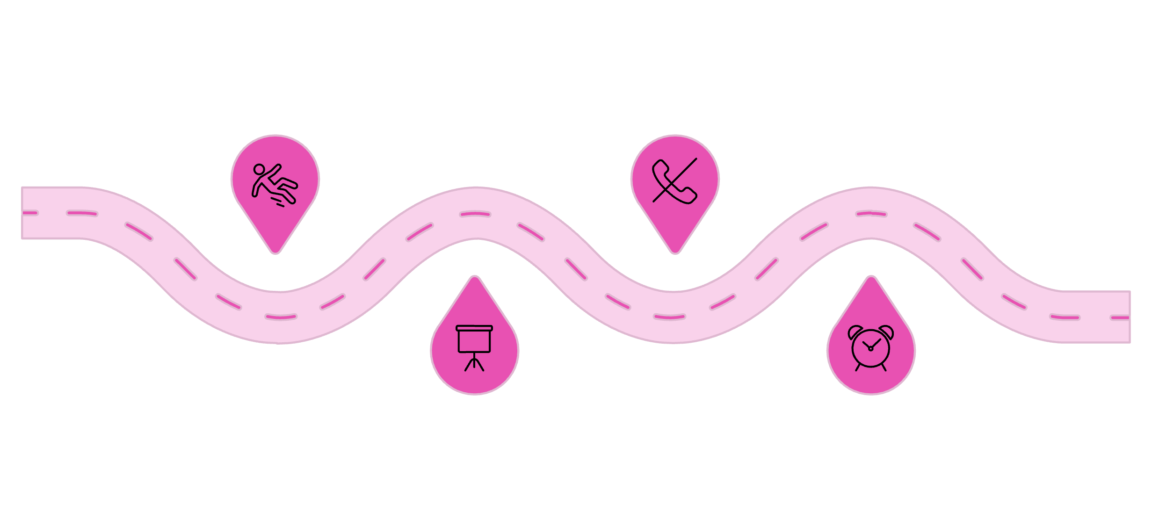
跌倒之后，时间就是生命
独居老人跌倒后的真正危险，不是跌倒本身，而是无法被及时发现。从跌倒到错过最佳救援时间，往往只需要几个小时。
典型风险链
跌倒风险来源
跌倒
无法呼救
身体机能下降，平衡感减弱
老人在居家环境中失衡摔倒
触及不到手机或呼叫按钮
夜间视线不足，光线昏暗
地面湿滑（卫生间为高发区）
慢性疾病与药物副作用
无法起身
长期无人发现
家具障碍与空间布局不合理
因伤或无力无法自行站起
数小时内无人察觉情况
三类安全风险分类
突发意外风险
慢性健康风险
心理孤独风险

Slide 4





传统安全守护方式为什么仍有盲区？
现有方案各有其应用场景，但在独居老人的全天候安全守护上，均存在不同程度的覆盖不足、隐私顾虑或依从性问题。
紧急呼叫按钮
家庭摄像头
老人跌倒后可能完全无法主动按下，失去意识时尤为明显。
卧室、卫生间存在明显隐私顾虑，用户接受度极低。
智能手环
子女电话与巡访
老人可能忘记佩戴、忘记充电或主动取下，依从性难以保障。
无法实现24小时连续监测，风险事件往往发生在间隙。
单一设备难以覆盖独居老人的全部安全场景，需要多种技术协同构建AI多技术融合安全陪护体系。

Slide 5

从"看见老人"到"理解风险"
AI智能安全陪护系统不是简单安装更多设备，而是构建一条完整的感知—判断—响应技术链路，让设备主动发现风险，而不是等待人工干预。
完整技术链路
老人及家庭场景
五大核心能力
毫米波雷达/手环
自动感知
自动判断
智能网关
AI算法引擎
主动告警
分级响应
过去：人盯着设备等待异常。现在：设备主动发现风险，平台自动分级响应。
全程留痕

Slide 6

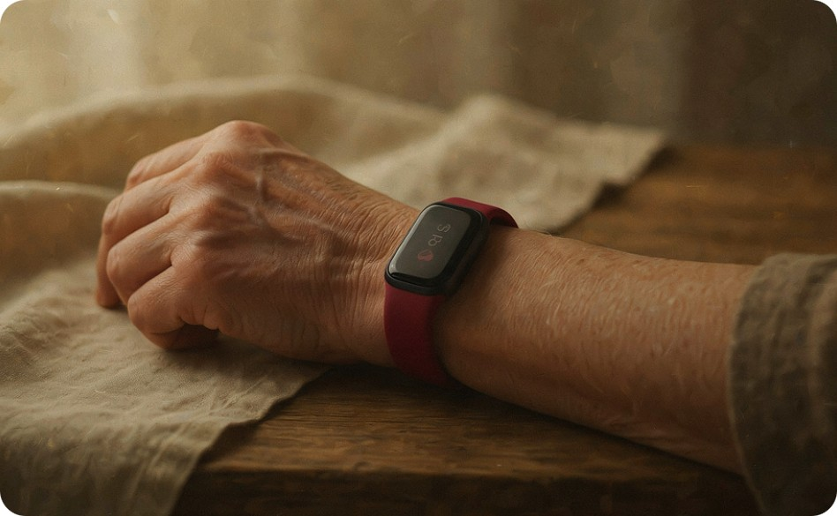
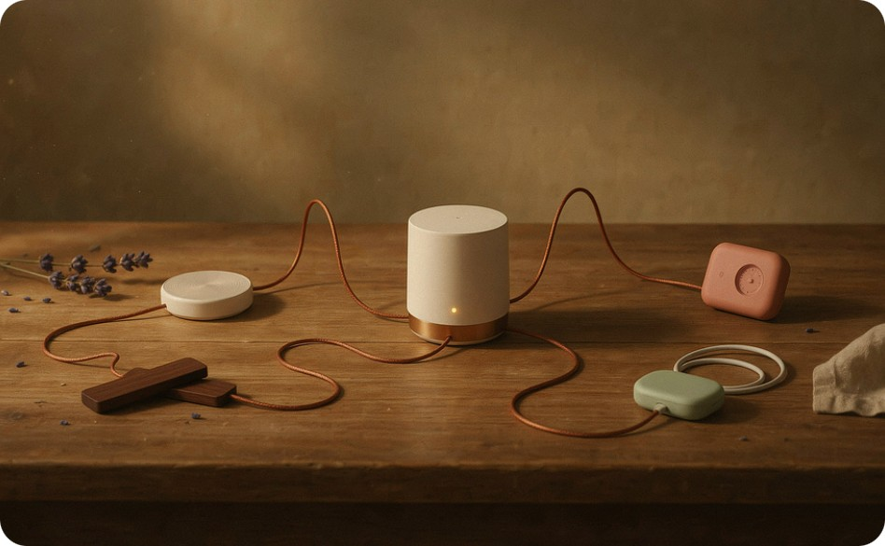
三类设备，覆盖三个不同的安全场景
毫米波雷达跌倒检测设备
智能安全手环
家庭安全设备组合
适用场景：卧室、卫生间等私密空间
核心价值：无摄像头、无感监测、完全保护隐私，吸顶安装不干扰正常生活。
适用场景：户外活动、离家出行
核心价值：实时定位、SOS一键呼救、心率监测、电子围栏告警。
系统组成：毫米波雷达＋手环＋网关＋告警平台＋分级响应服务
核心价值：由单品升级为完整家庭安全陪护系统。

Slide 7
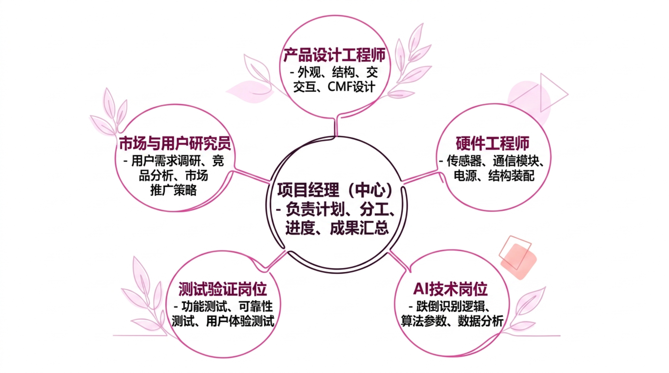
你将以企业项目团队的身份完成任务
本项目采用4～5人小组协作，模拟真实企业AI产品研发团队运作方式。每名学生认领一个主要岗位，同时参与团队整体方案，个人任务与团队交付共同评价。
团队成员各司其职，协同推进；岗位认领后，个人成果纳入团队整体评价体系。

Slide 8






项目最终要交付什么？
六项核心交付物构成完整的工程交付闭环，从用户调研到平台对接，覆盖AI养老产品开发全流程。
① 安全风险场景调研报告
② AI陪护设备产品定义书
用户画像、生活动线、风险点分布与风险等级评估。
功能定义、技术路线、设备选型与BOM成本估算。
③ 产品概念与深化设计方案
④ AI辅助设计过程文档
外观效果图、结构爆炸图、安装示意图与CMF方案。
风险分析、概念发散记录与语音告警脚本。
⑤ 智慧养老平台对接方案
⑥ 项目汇报PPT与全过程活页档案
设备数据定义、告警流程与三级网络纳管逻辑。
完整记录项目全过程，支撑最终答辩与成果存档。

Slide 9
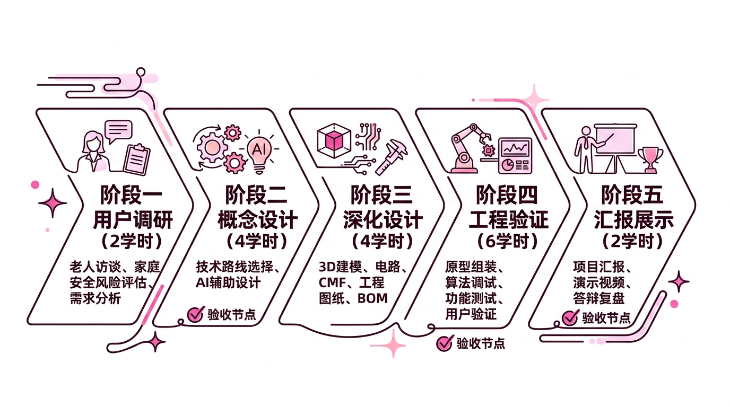
18学时完成一次系统化工程交付
五个阶段环环相扣，以工程验证为核心，从真实需求出发，交付具有产品落地价值的完整方案。
工程验证阶段（6学时）为项目核心——由概念设计进入真实功能验证的关键里程碑。

Slide 10
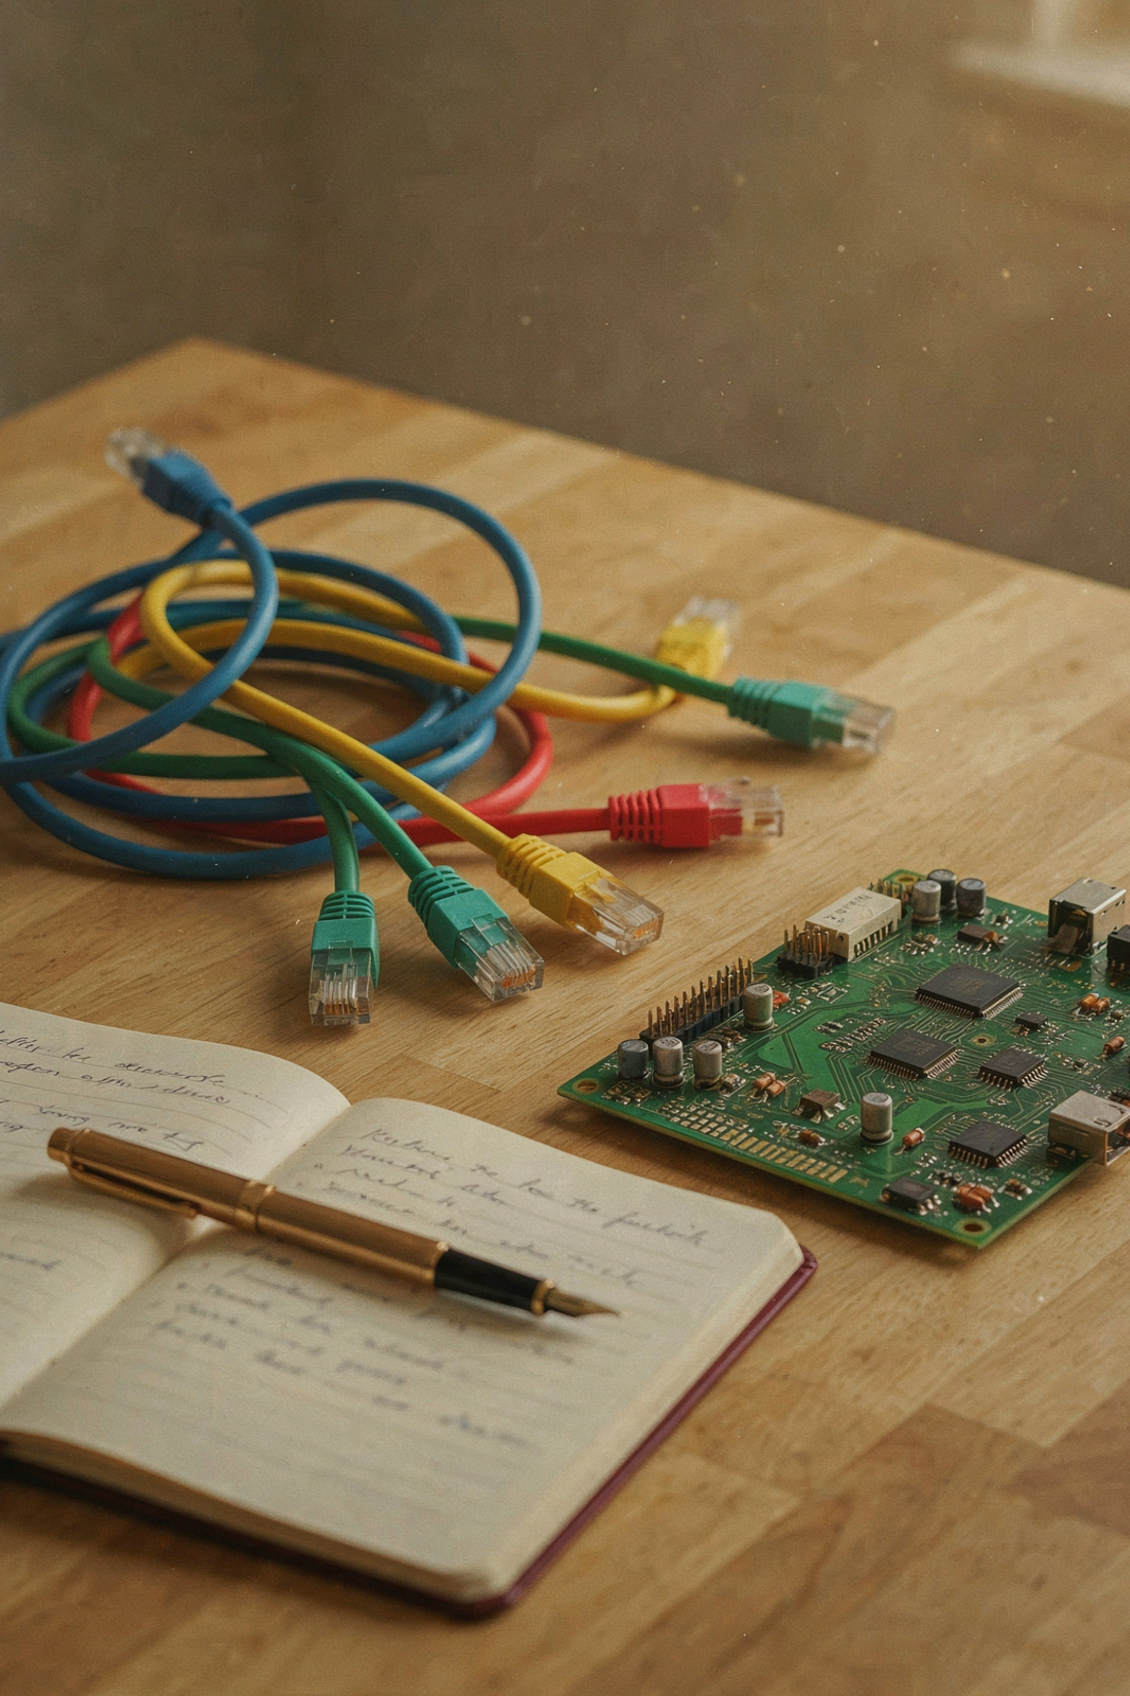

从适老产品设计，迈向AI养老系统工程
项目一能力基础
项目二能力升级
老年用户认知与需求研究
单品设计 → 系统设计
适老化产品功能设计
外观交互 → 传感算法协同
智能生活用品创新表达
方案表达 → 原型验证交付
学完本项目，你将能够：
1
理解独居老人安全风险场景，完成AI设备需求分析
2
选择适合的监测技术，完成产品与系统方案设计
3
参与原型调试与测试，形成完整工程交付材料
从这一项目开始，我们设计的不只是一台产品，而是一条能够真正救人的安全响应链。

